Slide 8
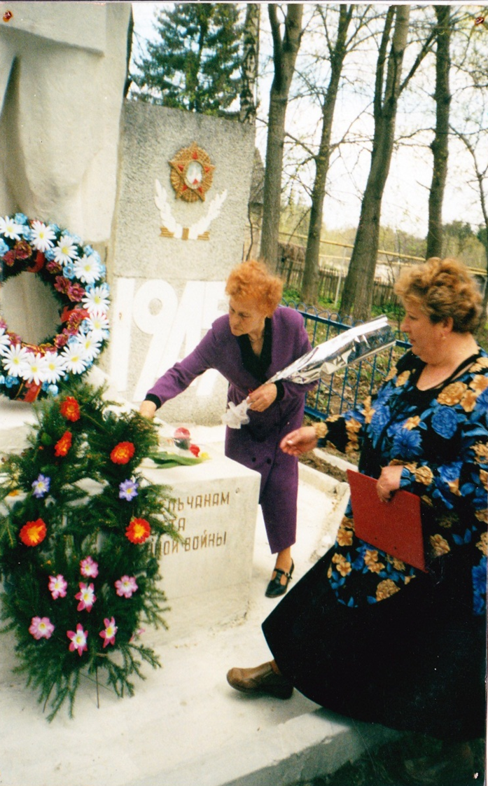
ВЕСНА
ПОБЕДЫ

Slide 9
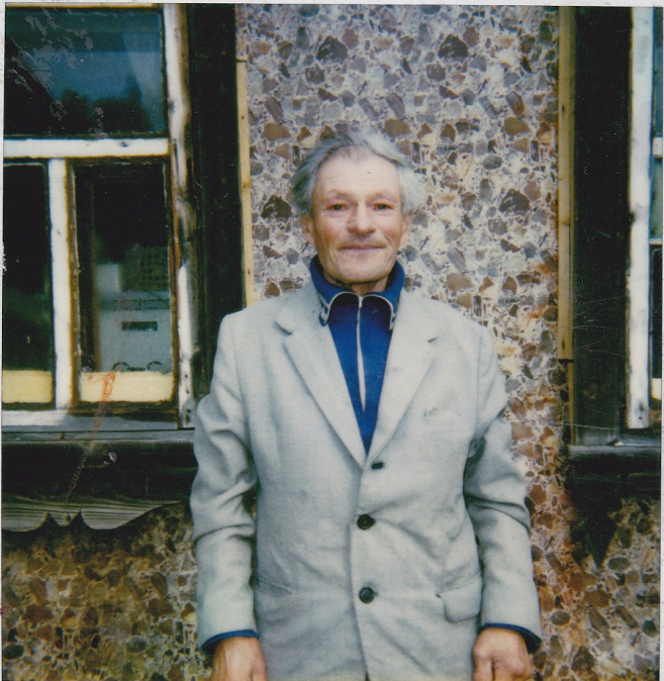
Полишкин Иван Анатольевич

Slide 10
Азаркин
Сергей
Поликарпович

Slide 11
Митюшин
Николай
Михайлович

Slide 12
Рогачёв
Пётр
Николаевич

Slide 13
Грунин
Григорий
Иванович

Slide 14
Бяхов
Иван
Сергеевич

Slide 15
Грибов
Пётр
Иванович

Slide 16
Киселёв
Василий
Нестерович

Slide 17
Тимохина
Зинаида
Ефимовна

Slide 18
Шапошников
Александр
Иванович

Slide 20
Титов
Степан
Аксёнович

Slide 21
Сергеев
Михаил
Григорьевич

Slide 22
Сергеев
Дмитрий
Григорьевич

Slide 23
Цюма
Михаил
Леонтьевич

Slide 24
Селезнёв
Алексей
Тимофеевич

Slide 25
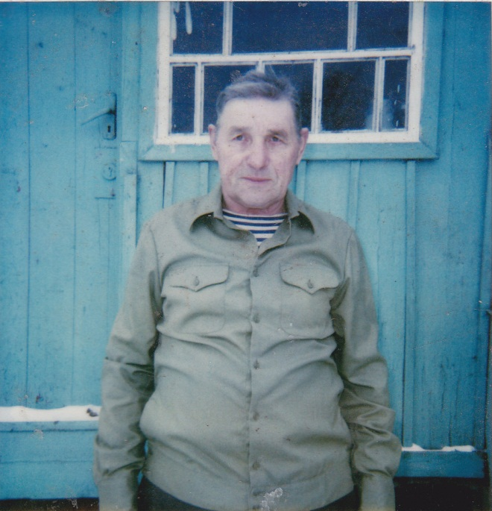
Бурдин
Дмитрий
Никитович

Slide 26
Колыхалов
Алексей
Иванович

Slide 27
Большаков
Николай
Иванович

Slide 28
Жуков
Иван
Иванович

Slide 29
ПОКЛОН
ВАМ НИЗКИЙ,
НАШИ ВЕТЕРАНЫ !

